Slide 1
ПОЛОВАЯ СИСТЕМА ЧЕЛОВЕКА
Оплодотворение — процесс, в результате которого сперматозоид сближается с яйцеклеткой и их ядра (в каждом из которых находится по 23 хромосомы), сливаются в единое целое — зиготу — клетку, ядро которой содержит 46 хромосом (по 23 от матери и отца) и которая многократно делясь, даёт начало новому организму.

Slide 2
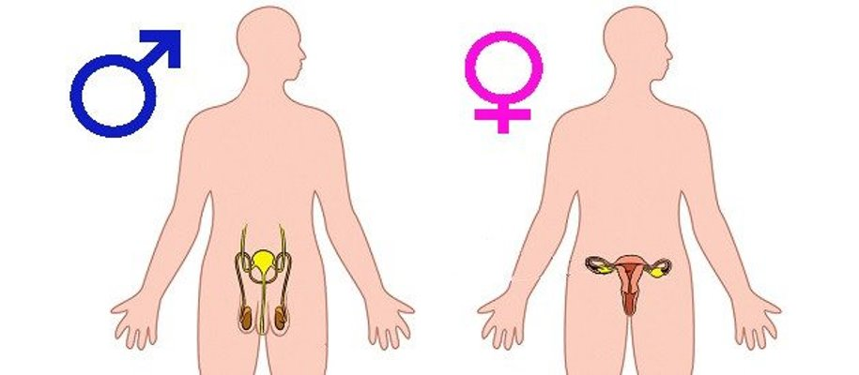
Основная задача половой системы?
В половых системах выделяют внутренние и наружные органы.

Slide 3
Человек, как и все живые организмы способен к САМОВОСПРОИЗВЕДЕНИЮ – продолжение своего рода. Жизнь каждого организма начинается с ЗИГОТЫ.
Зигота образована в результате слияния двух половых клеток – ГАМЕТ.
Женские гаметы – ЯЙЦЕКЛЕТКИ
Мужские гаметы - СПЕРМАТОЗОИДЫ

Slide 4
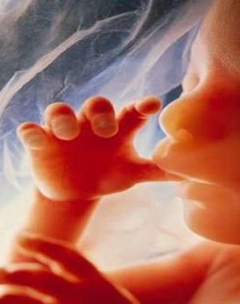
Далее зигота превращается в ЭМБРИОН, который в процессе внутриутробного развития превращается в организм.

Slide 6
Половые клетки отличаются от остальных клеток организма человека. В половых клетках содержится ПОЛОВИННЫЙ (ГАПЛОИДНЫЙ) набор хромосом
количество хромосом​
сперматозоиды​ | 23​
яйцеклетки​ | 23​
остальные клетки​ | 46​

Slide 7
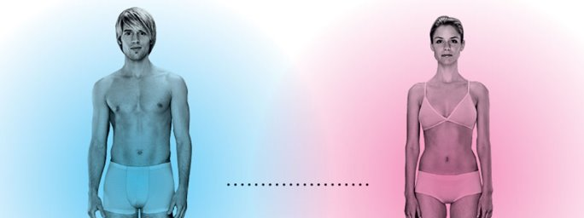
Как и все млекопитающие, люди раздельнополые с выраженным половым диморфизмом.
Половой диморфизм – это различие во внешнем строении между самцом и самкой одного вида.
Кроме внешнего строения пол человека отличается на генетическом уровне половыми хромосомами

Slide 8
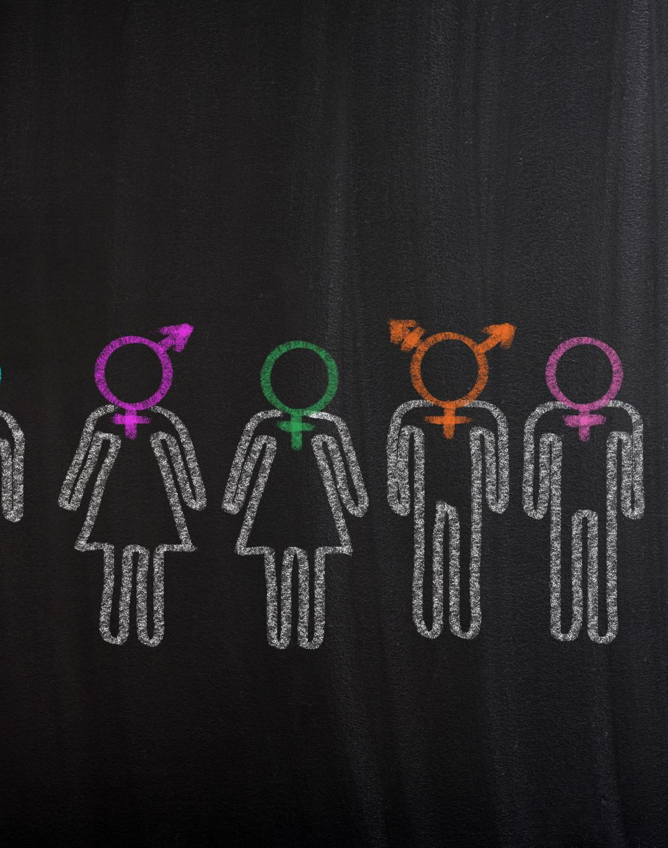
Половые хромосомы:
МУЖСКИЕ – У
ЖЕНСКИЕ – Х
Так как набор хромосом диплоидный, т.е. двойной, то:
У женщины – ХХ
У мужчины – ХУ

Slide 9
Мама
Папа
Х
Х
Х
У
ХХ
ХУ
зигота
зигота

Slide 10
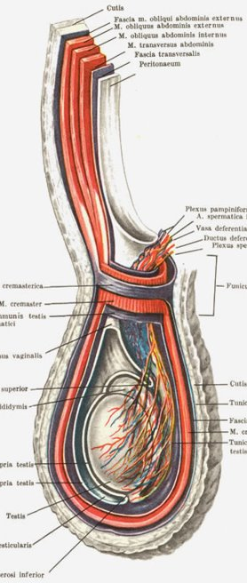
Главный орган мужской половой системы – СЕМЕННИКИ – это железы, в которых вырабатываются СПЕРМАТОЗОИДЫ.
В 1 секунду у взрослого мужчины вырабатывается примерно 1500 сперматозоидов
Семенники располагаются в специальном кожаном мешке – МОШОНКЕ, которая располагается снаружи тела. Это обусловлено тем, что нормальная температура созревания сперматозоидов равна 35 градусам, а как известно, температура тела человека равна 36,6 градусов.
Протоки половых желез впадают в мочеиспускательный канал.

Slide 12
Созревание яйцеклетки в отличии от сперматозоида происходит циклично. Каждые 28 дней под действием гормонов гипофиза происходит созревание яйцеклеток.
1 цикл – 1 яйцеклетка

Slide 13
Период полового созревания очень восприимчив к действию негативных факторов.
Поэтому необходимо вести здоровый образ жизни и правильно питаться.
Никотин и алкоголь влияет на качество и количество половых клеток.
Через 15 минут после выкуренной сигареты количество сперматозоидов уменьшается в 15-20 раз.

Slide 14
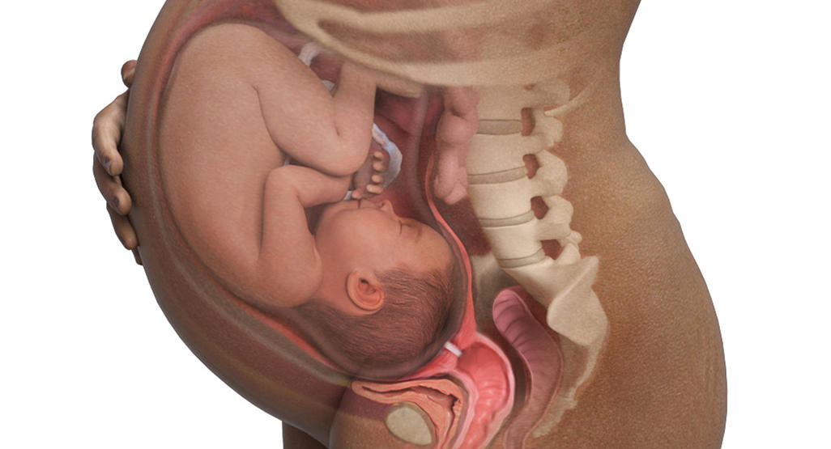
Беременность

